Slide 1
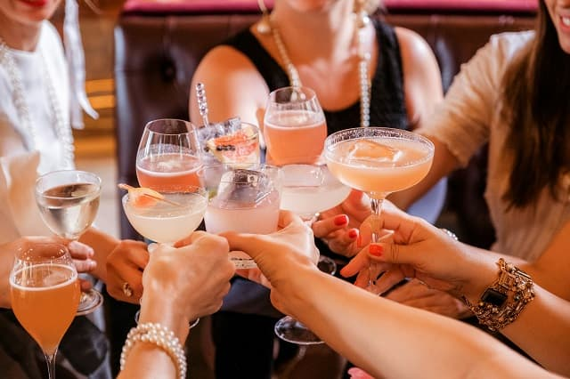
同窓会のご案内
○○の候 時下ますますご健勝のこととお慶び申し上げます。 皆様におかれましては、各方面でご活躍されていることと存じます。 さて、早いもので○○学校を卒業してから、今年で○年が経とうとしています。 この節目に同窓会を開催する運びとなりましたのでお知らせいたします。下記にて詳細をご案内いたします。
日時 20◯◯年〇月〇日（〇）〇時〇分より
会場 ホテルベルクラシック東京（大塚駅 徒歩1分）
住所 東京都豊島区南大塚3-33-6
電話 03-5950-1265
会費 5,000円（当日受付にて）
幹事 ◯◯ 電話 090-◯◯◯◯-◯◯◯◯
参加・不参加のご回答は〇月〇日（曜日）までに幹事へ連絡くださいますようお願いいたします。

